Slide 1
计算机系统结构
胡伟武

Slide 2
二进制与逻辑电路
计算机中数的表示
CMOS门电路及工艺
CMOS组合逻辑与时序逻辑
CMOS电路延迟
从Verilog到GDSII
其它“0”和“1”表示方法

Slide 3
计算机中数的表示

Slide 4
计算机中数的表示
二进制
  最容易逻辑实现
  自然界中的二值系统较多
“1”和“0”的表示
  用电压的高低表示，半导体工艺，CMOS
  用磁通量的有无表示，超导体工艺
  用能级的高低表示，量子计算机
  用基因序列表示，A, G, C, T, DNA计算机，非二进制？

Slide 5
定点数的表示（1）
原码： A=a_{n-1} a_{n-2}…... a₁ a₀表示
  最高位a_{n-1}为符号位，0表示正，1表示负。
  其它位a_{n-2}…... a₁ a₀表示数值。
  原码的问题：加减法效率低，两个“0”
补码
  本质是取模运算，如-2%12=10
  最高位a_{n-1}为符号位，0表示正，1表示负。
  A=a_{n-1} a_{n-2}…... a₁ a₀表示(-2^{n-1} a_{n-1} + a_{n-2}…... a₁ a₀)
    a_{n-1}==0时，补码和原码一样， A表示正a_{n-2}…... a₁ a₀ 。
    a_{n-1}==1时， A表示(-2^{n-1} + a_{n-2}…... a₁ a₀) 。
原码与补码的转换
  最高位为0时，一样
  最高位为1时，最高位不变，其余位“按位取反加一”。

Slide 6
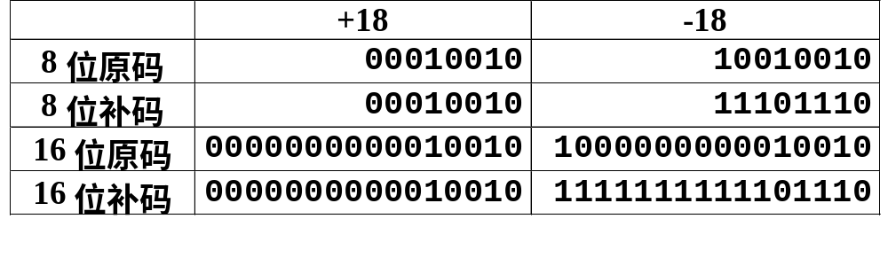
定点数的表示（2）
补码运算
  取负数，每一位(包括符号位)求补，即按位取反加一。
  A-B=A+B的负数=A+(B求补)
  加法溢出判断：A和B的最高位一样，且结果的最高位与A和B的最高位不一样。
  1001+0101(-7+5)=1110, 1100+0100(-4+4)=0000,
  0011+0100(3+4)=0111, 1100+1111(-4-1)=1011,
  0101+0100(5+4)=1001, 1001+1010(-7-6)=0011

Slide 7
浮点数的表示（1）
定点数的不足
  表示范围有限，太大或太小的数都不能表示
  除法不精确
浮点数的表示：IEEE 754标准
  三部分组成：符号位，阶码(exponent)，尾数(fraction)
  最高位是符号位
  阶码的移码表示，底为2，2^{(阶码-偏移值)}
  规格化表示，尾数的最高位总为1，因此可以不存
  单精度和双精度
  扩展的单双精度
S
Exp. (8)
Fraction(23)
S
Exp. (11)
Fraction(52)

Slide 8
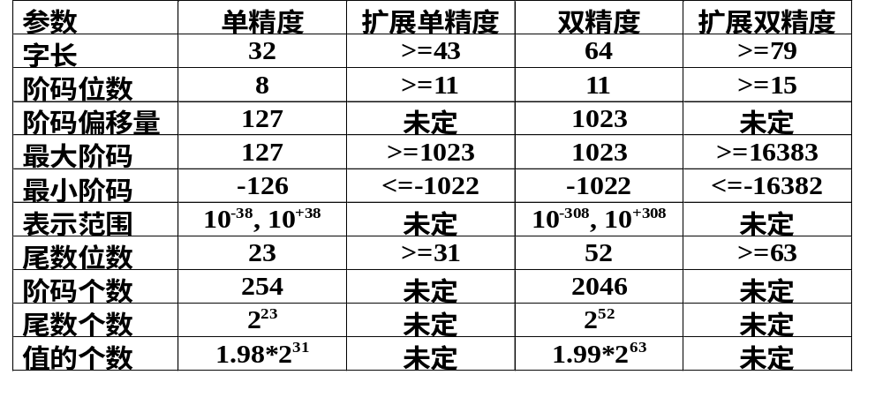
浮点数的表示（2）
IEEE 754 浮点格式参数

Slide 9
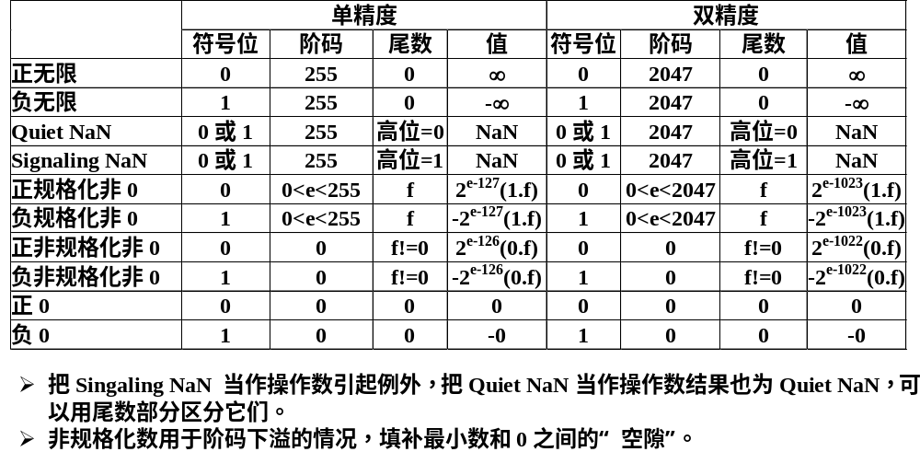
浮点数的表示（3）
IEEE 754 浮点格式

Slide 10
CMOS电路及工艺

Slide 11
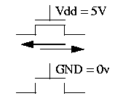
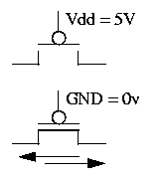
CMOS电路---P管与N管
CMOS: Complementary Metal Oxide Semiconductor
  NMOS: N-type Metal Oxide Semiconductor
  PMOS: P-type Metal Oxide Semiconductor
NMOS管
  门电压为高时导通
  门电压为低时关闭
PMOS管
  门电压为高时关闭
  门电压为低时导通

Slide 12
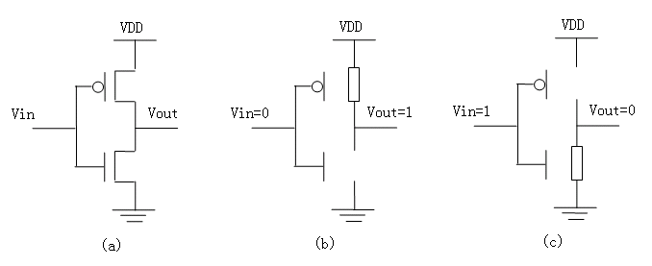
CMOS电路----反相器

Slide 13
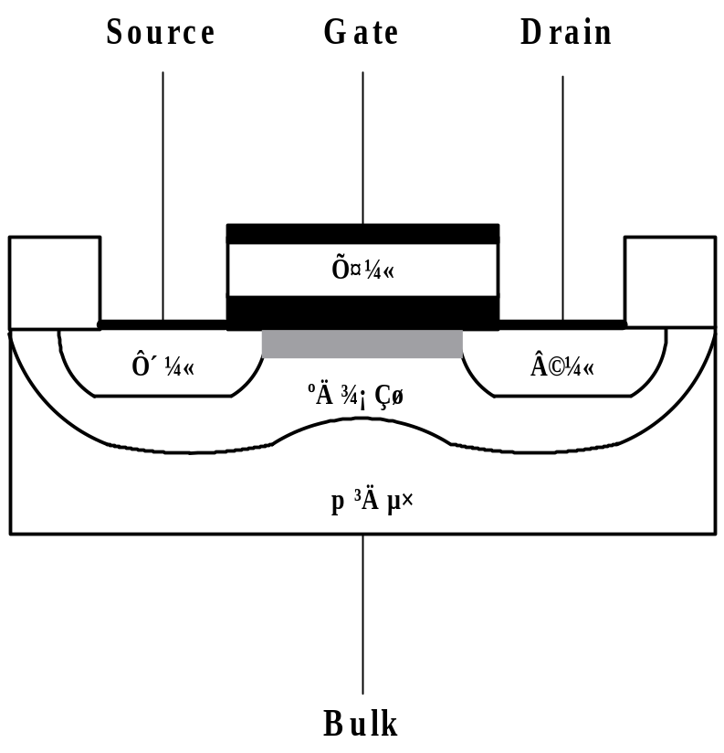
N沟道MOS晶体管的示意图
栅极不加电时，源漏之间是一对PN结，不导通
栅极加电后，吸引电子到栅氧化层下面，形成导电的沟道。
  附近形成耗尽区

Slide 14
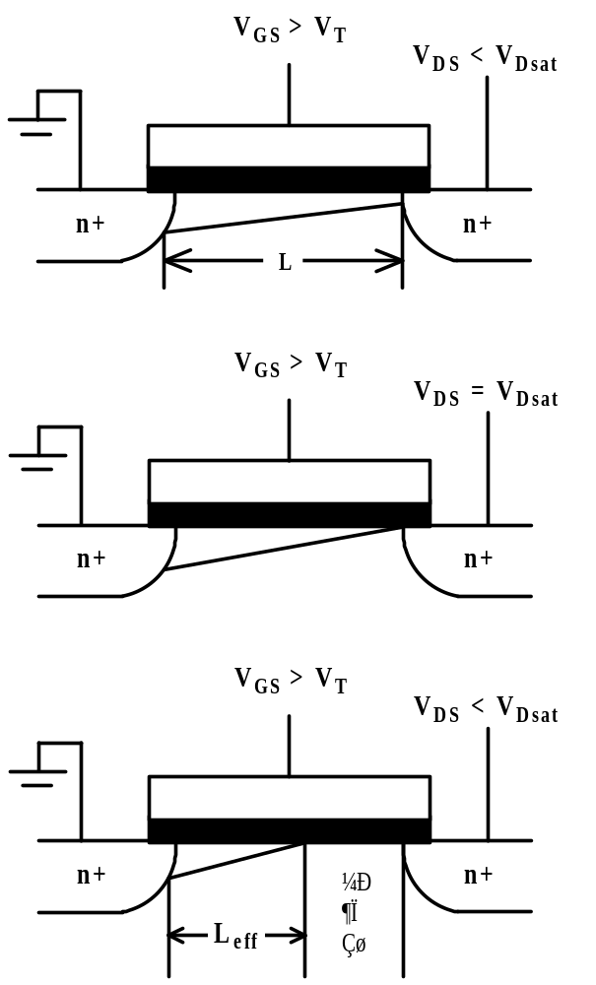
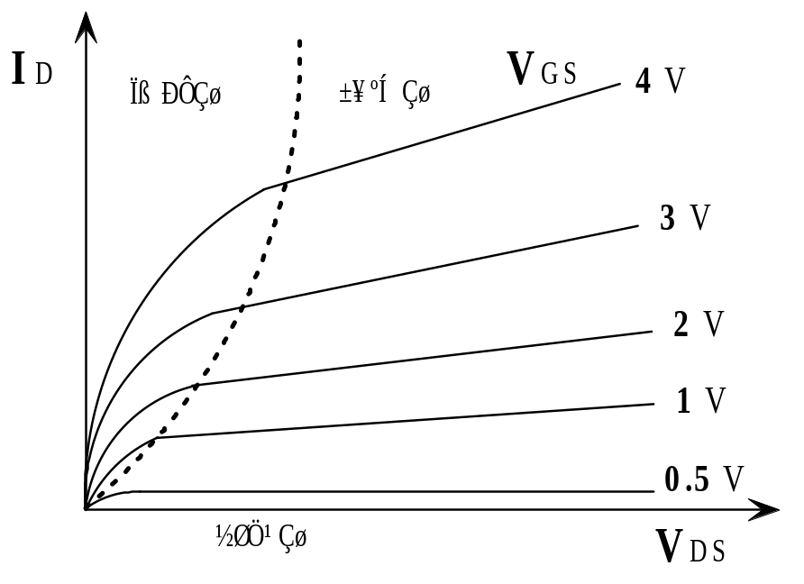
MOS晶体管
的工作状态
>

Slide 15
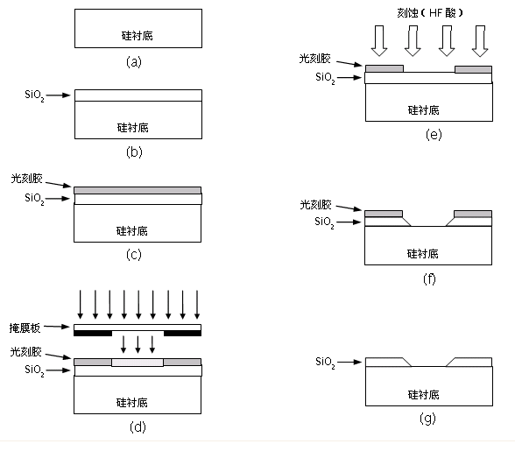
MOS基本工艺---光刻

Slide 16
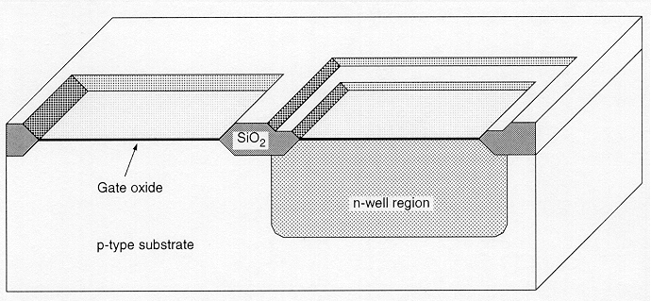
P衬底 nWell CMOS工艺（1）

Slide 17
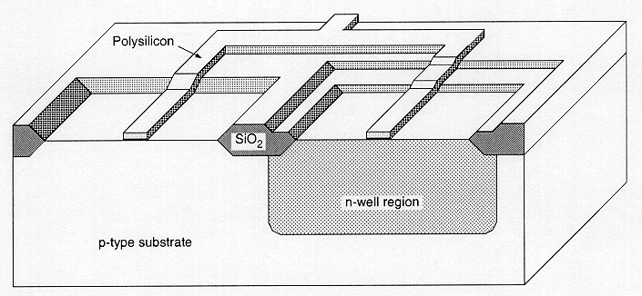
P衬底 nWell CMOS工艺（2）

Slide 18
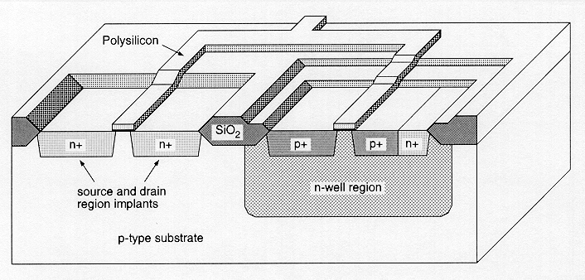
P衬底 nWell CMOS工艺（3）

Slide 19
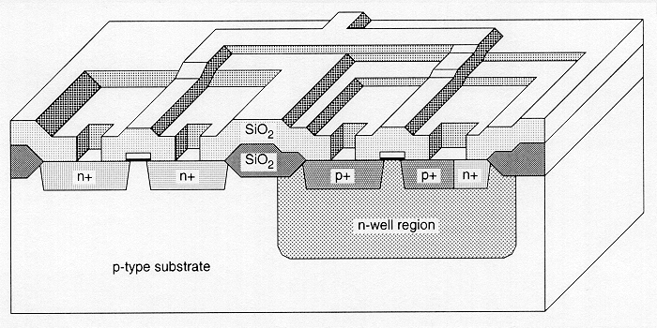
P衬底 nWell CMOS工艺（4）

Slide 20
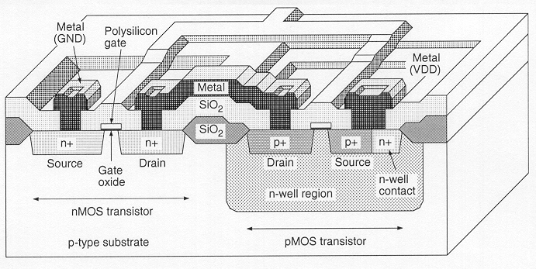
P衬底 nWell CMOS工艺（5）

Slide 21
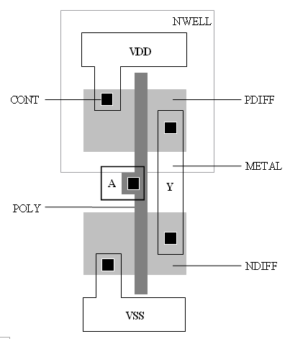
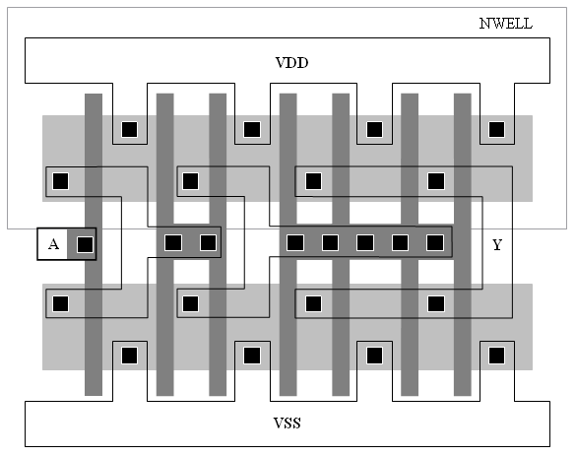
反相器的版图
VDD
A
Y
INVX1
INVX8

Slide 22
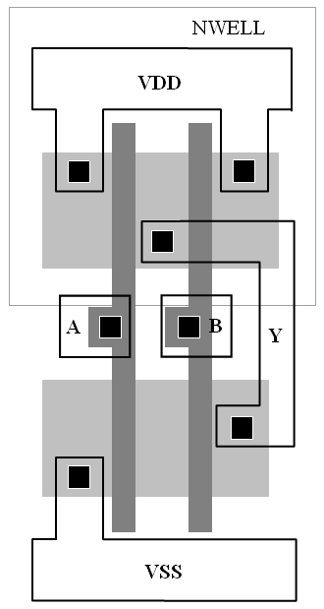
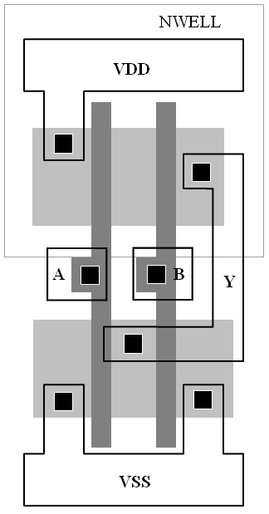
NAND2 和 NOR2 的版图
V
D
D
B
Y
A
NAND2
NOR2
V
D
D
A
B
Y

Slide 23
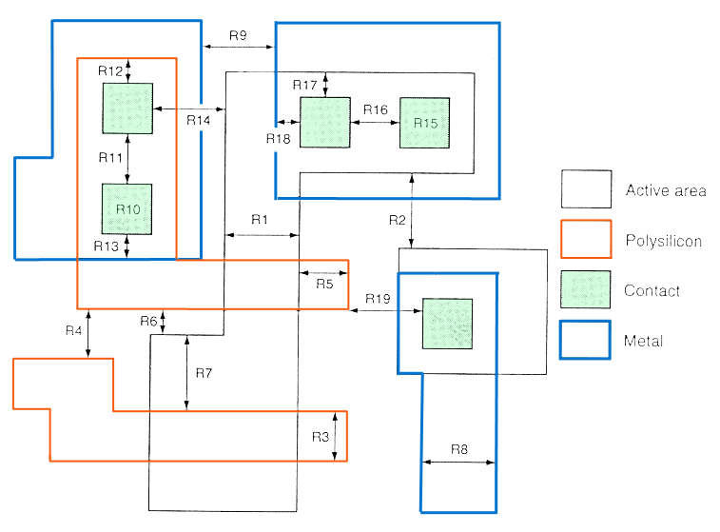
R1
Minimum active area width
0.22
R2
Minimum active area spacing
0.38
版图的设计规则
R3
Minimum poly width
0.18
R4
Minimum poly spacing
0.25
R5
Minimum gate extension of poly over active
0.22
R6
Minimum poly-active edge spacing (poly outside active area)
0.10
R7
Minimum poly-active edge spacing (poly inside active area)
0.10
R8
Minimum metal width
0.23
R9
Minimum metal spacing
0.23
R10
Poly contact size
0.22
R11
Minimum poly contact spacing
0.25
R12
Minimum poly contact to poly edge spacing
0.10
R13
Minimum poly contact to metal edge spacing
0.06
R14
Minimum poly contact to active edge spacing
0.10
R15
Active contact size
0.22
R16
Minimum active contact spacing (on the same active region)
0.22
R17
Minimum active contact to active edge spacing
0.10
R18
Minimum active contact to metal edge spacing
0.06
R19
Minimum active contact to poly edge spacing
0.16

Slide 24
CMOS逻辑电路

Slide 25
基本逻辑电路
组合逻辑电路
  电路中没有存储单元，逻辑电路的输出完全由当前的输入决定。
时序逻辑电路
  电路中有存储单元，逻辑电路的输出由原来状态和当前的输入决定。

Slide 26
逻辑表达式
Boolean代数的基本操作：与(*)、或(+)、非(^)
一些基本定律
  A+0=A, A*1=A, A+1=1, A*0=0
  A+A=A, A*A=A, A+^A=1, A*^A=0
  A+B=B+A, A*B=B*A
  A+(B+C)=(A+B)+C, A*(B*C)=(A*B)*C
  A*(B+C)=A*B+A*C, A+(B*C)=(A+B)(A+C)
  ^(A*B)=^A+^B, ^(A+B)=^A*^B
  A+A*B=A, A+^A*B=A+B
CMOS中，最基本的门是非、与非、或非门，因此逻辑表达式最好写成上述操作的组合
  如，^(^(A*B)*^(C*D))=A*B+C*D

Slide 27
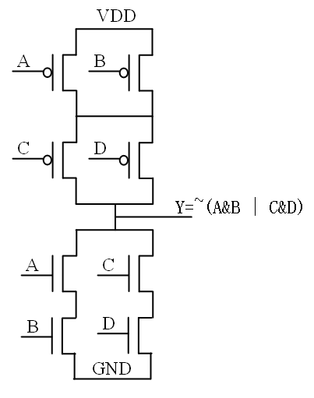
CMOS组合电路的组成
用NMOS组成正逻辑
  串联表示与
  并联表示并
用PMOS组成反逻辑
  ^(A*B)=^A+^B
  ^(A+B)=^A*^B
正反逻辑串联
  由于N网络导通时接地，因此输出是反向的
  例： ~(A&B | C&D)

Slide 28
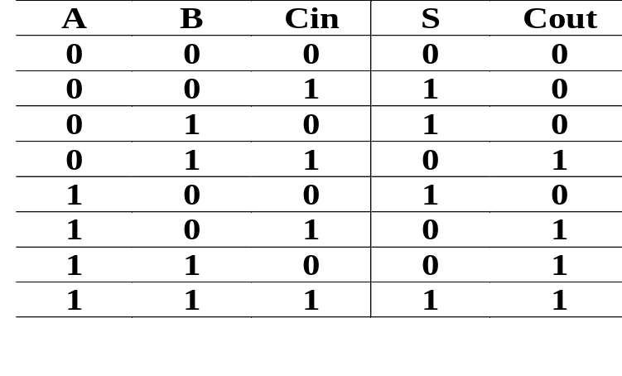
真值表
对于每一种可能的输入组合，给出输出值。对于一个 n输入的电路，有2^{n}项。
  与项之或
以一位全加器为例
  输入：A, B, Cin；输出：S, Cout
  S=^A*^B*Cin+^A*B*^Cin+A*^B*^Cin+A*B*Cin
  Cout=^A*B*Cin+A*^B*Cin+A*B*^Cin+A*B*Cin
  =A*B+A*Cin+B*Cin

Slide 29
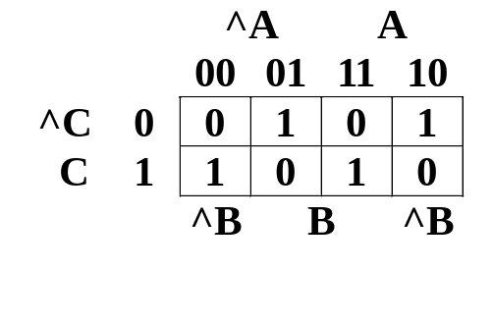
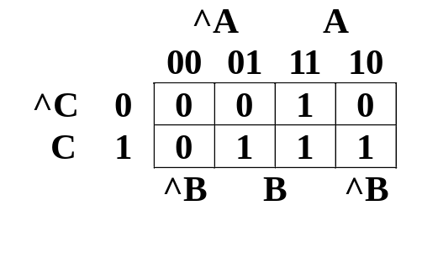
卡诺图
便于逻辑表达式优化的输入输出关系表示。
在图中相临的“1”或“X”合并成一项。
以一位全加器为例
S= ^A*^B*Cin+^A*B*^Cin+A*^B*^Cin+A*B*Cin
Cout= A*B+A*Cin+B*Cin

Slide 30
逻辑图
直接用门及互连表示输入输出的逻辑关系
以一位全加器为例
S
Cout
A B Cin

Slide 31
常见组合逻辑：译码器和选择器
输入 |  |  | 输出 |  |  |  |  |  |  |  |  | 输入 |  |  | 输出
C | B | A | Y0 | Y1 | Y2 | Y3 | Y4 | Y5 | Y6 | Y7 |  | C | B | A | Y
0 | 0 | 0 | 1 | 0 | 0 | 0 | 0 | 0 | 0 | 0 |  | 0 | 0 | 0 | D0
0 | 0 | 1 | 0 | 1 | 0 | 0 | 0 | 0 | 0 | 0 |  | 0 | 0 | 1 | D1
0 | 1 | 0 | 0 | 0 | 1 | 0 | 0 | 0 | 0 | 0 |  | 0 | 1 | 0 | D2
0 | 1 | 1 | 0 | 0 | 0 | 1 | 0 | 0 | 0 | 0 |  | 0 | 1 | 1 | D3
1 | 0 | 0 | 0 | 0 | 0 | 0 | 1 | 0 | 0 | 0 |  | 1 | 0 | 0 | D4
1 | 0 | 1 | 0 | 0 | 0 | 0 | 0 | 1 | 0 | 0 |  | 1 | 0 | 1 | D5
1 | 1 | 0 | 0 | 0 | 0 | 0 | 0 | 0 | 1 | 0 |  | 1 | 1 | 0 | D6
1 | 1 | 1 | 0 | 0 | 0 | 0 | 0 | 0 | 0 | 1 |  | 1 | 1 | 1 | D7

Slide 32
时序逻辑电路
时序逻辑电路内部有存储单元，其行为由输入和内部单元的值共同决定
  可分为同步时序逻辑电路和异步时序逻辑电路，计算机中主要用同步电路
  在同步时序电路中，所有存储单元的变化由时钟统一触发
组合逻辑
输出
寄存器
输入

Slide 33
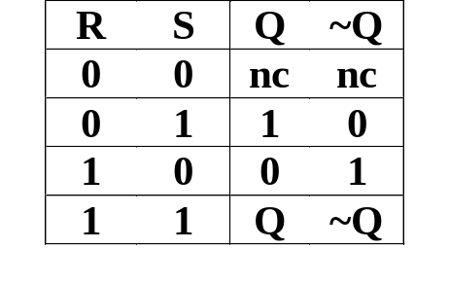
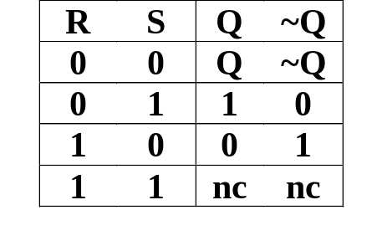
RS触发器
其它寄存器电路的基础
Q
Q
S
R
Q
Q
S
R

Slide 34
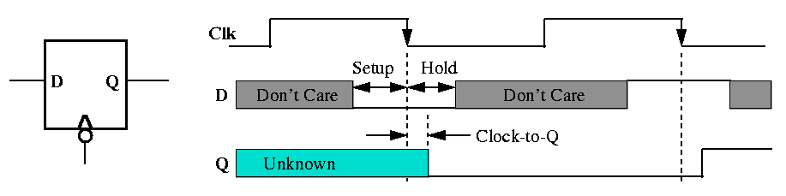
D门闩和D触发器
D门闩和D触发器
C
R
Q
D-latch
D-latch
D
D
Q
D
Q
C
C
Q
C
Q
D
S
Q

Slide 35
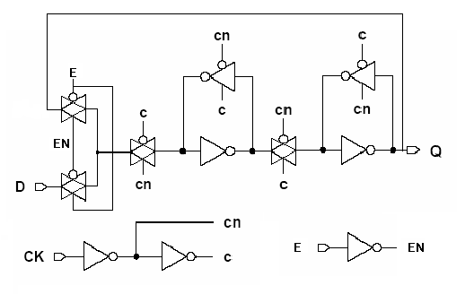
EDFF电路
带输入使能的D触发器
  只有E有效，才能输入
D Flip Flop
D
Q
C
E

Slide 36
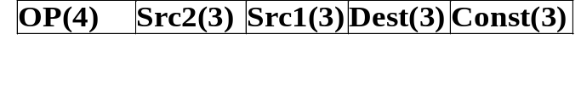
例：简单CPU的运算电路
16位IR
8个16位GPR
4位OP
三地址
Load-store结构
ALU
Mux2
Mux8
Mux8
R0
en
CLK
R1
en
CLK
R2
译码器
en
CLK
R3
en
CLK
R4
en
CLK
R5
en
CLK
R6
en
CLK
R7
en
CLK

Slide 37
CMOS电路延迟

Slide 38
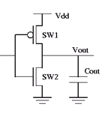
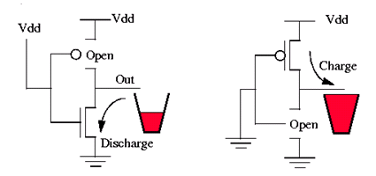
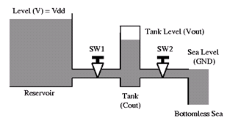
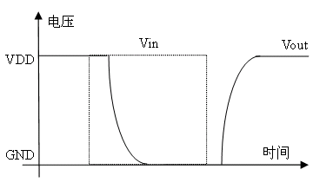
CMOS电路延迟原理
输入电压变化时，输出电压的变化不是瞬时完成的

Slide 39
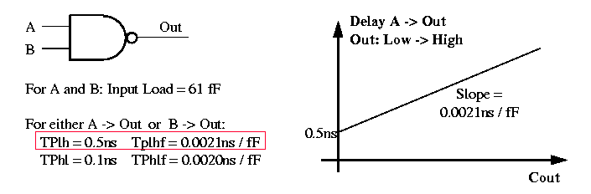
CMOS电路延迟模型
与延迟相关的因素
  输入transition、内部延迟、输出负载有关
  负载包括下一级负载、连线延迟等
  内部延迟(ns)+与负载（包括负载）有关的延迟（ns/fF）
二输入与非门为例

Slide 40
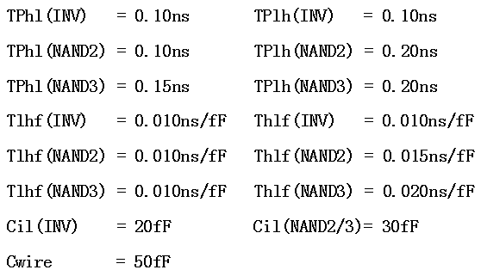
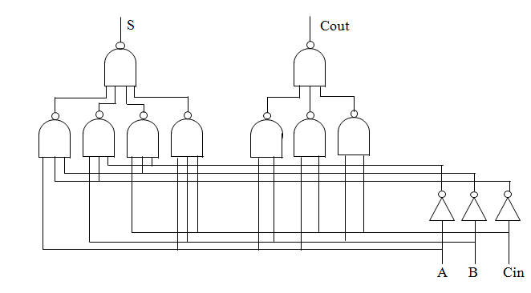
CMOS电路延迟例子
假设Cout负载为60fF.
Tlh(Cin->Cout) = TPhl(NAND2) + Thlf(NAND2)*(Cil(NAND3)+Cwire) +
TPlh(NAND3) + Tlhf(NAND3)*Col
= 0.10 + 0.015*(30+50) + 0.10 + 0.010 * 60
= 2.0ns

Slide 41
连线延迟的计算
深亚微米电路中连线延迟占总延迟的大部分
  以TSMC18的NAND2X1为例
  内部延迟0.034ns
  每pf延迟为4.5ns左右，输入电容0.004pf
计算连线延迟
  综合时使用Wireload model：根据芯片类型和负载个数估计线长的一种统计模型
  在布局后估算延迟：布局后线长比较准确了
  详细布线后计算实际延迟：进一步考虑具体连线、互相干扰、过孔等精确连线信息

Slide 42
Wireload Model的例子
wire_load(“WLM1") {
resistance : 0 ;
capacitance : 1 ;
area : 1 ;
slope : 0.005702 ;
fanout_length(1, 0.003629);
fanout_length(2, 0.006739);
fanout_length(3, 0.010368);
fanout_length(4, 0.014515);
fanout_length(5, 0.019181);
fanout_length(6, 0.024883);
fanout_length(7, 0.031622);
fanout_length(8, 0.039398);
fanout_length(9, 0.048211);
fanout_length(10, 0.057024);
}
wire_load(“WLM2") {
resistance : 0 ;
capacitance : 1 ;
area : 1 ;
slope : 0.004147 ;
fanout_length(1, 0.002592);
fanout_length(2, 0.004666);
fanout_length(3, 0.007258);
fanout_length(4, 0.010368);
fanout_length(5, 0.013997);
fanout_length(6, 0.018144);
fanout_length(7, 0.022810);
fanout_length(8, 0.027994);
fanout_length(9, 0.033696);
fanout_length(10, 0.038362);
}

Slide 43
标准库单元的延迟刻画
TSMC 0.18微米二输入与门的特征
  面积
  输入电容
  最大负载
  功耗
  延迟（非线性）
库单元的定义

Slide 44
降低延迟的方法
通过结构设计降低延迟
  如流水级的划分、CACHE读出和命中比较是否在同一级、浮点流水级设计、Pipeline stalling signal 的设置
逻辑设计
  如多选一通路的选择次序、加法器算法、流水级间的局部调整等
物理设计
  动态电路、clock skew、clock jitter、transition time、布局布线

Slide 45
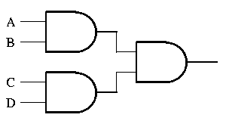
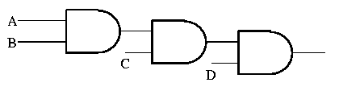
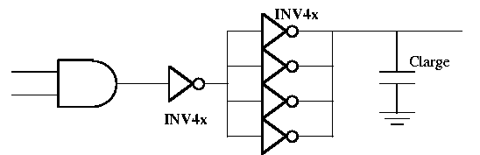
通过逻辑设计降低延迟
减少门的级数
负载平衡：CMOS的负载能力较低，分推

Slide 46
从Verilog到版图

Slide 47
Verilog语言
做结构设计时要明白逻辑上是什么样子
做逻辑设计时要明白物理上是什么样子
硬件设计人员和软件设计人员对Verilog有不同认识
我只用Verilog中三种语句
  组合逻辑：assign
  时序逻辑：always (@posedge clock)
  模块调用

Slide 48
Verilog 语言---组合逻辑
组合逻辑---assign语句
  以一位全加器为例
  module full_adder(a,b,c,s,cout);
  input a,b,c;
  output s,out;
  assign s=a^b^c;
  assign cout=a&b | b&c | c&a
  endmodule

Slide 49
Verilog语言----时序逻辑
时序逻辑---触发器
  以一位触发器为例
  module dflipflop(D,C,G,Q);
  input D,C,G;
  output Q;
  reg Q;
  always (@posedge C)begin
  if (G) Q<=D;
  end
  endmodule
D Flip Flop
D
Q
C
G

Slide 50
Verilog语言----模块调用
以四位串行加法器为例
  module adder4(a,b,cin,s,cout);
  input [3:0] a;
  input [3:0] b;
  input cin;
  output [3:0] s;
  output cout;
  wire carry[2:0]
  full_adder bit0(.a(a[0]),.b(b[0]),.c(cin[0]),.s(s[0]),.cout(carry[0]));
  full_adder bit1(.a(a[1]),.b(b[1]),.c(carry[0]),.s(s[1]),.cout(carry[1]));
  full_adder bit2(.a(a[2]),.b(b[2]),.c(carry[1]),.s(s[2]),.cout(carry[2]));
  full_adder bit3(.a(a[3]),.b(b[3]),.c(carry[2]),.s(s[3]),.cout(cout));
  endmodule

Slide 51
Verilog语言
四位计数器
  module counter4(reset,en,clock,out);
  input reset,en,clock;
  output [3:0] out;
  reg [3:0] counter;
  wire [3:0] c_in;
  assign out = counter;
  adder4 counter(.a(counter),.b(4’b0),.cin(1’b1),.s(c_in),.cout());
  always (@posedge clock) begin
  counter <= reset ? 0 : en ? c_in : counter;
  //counter<=reset ? 0 : en ? counter +1 : counter;
  end
  endmodule

Slide 52
从Verilog 到GDSII
以3-8译码器为例
  Verilog
  网表
  布线
  GDSII

Slide 53
Verilog
module decode(in, out);
input [2:0] in;
output [7:0] out;
assign out[0] = (!in[2]) && (!in [1]) && (!in[0]); // (in==3'b000)?1:0;
assign out[1] = (!in[2]) && (!in [1]) && ( in[0]); // (in==3'b001)?1:0;
assign out[2] = (!in[2]) && ( in [1]) && (!in[0]); // (in==3'b010)?1:0;
assign out[3] = (!in[2]) && ( in [1]) && ( in[0]); // (in==3'b011)?1:0;
assign out[4] = ( in[2]) && (!in [1]) && (!in[0]); // (in==3'b100)?1:0;
assign out[5] = ( in[2]) && (!in [1]) && ( in[0]); // (in==3'b101)?1:0;
assign out[6] = ( in[2]) && ( in [1]) && (!in[0]); // (in==3'b110)?1:0;
assign out[7] = ( in[2]) && ( in [1]) && ( in[0]); // (in==3'b111)?1:0;
endmodule

Slide 54
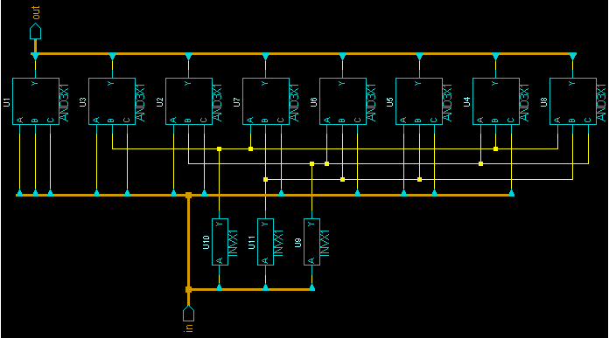
网 表
module decode ( in, out );
input [2:0] in;
output [7:0] out;
wire n1, n2, n3;
AND3X1 U1 ( .A(in[1]), .B(in[0]), .C(in[2]), .Y(out[7]) );
AND3X1 U2 ( .A(in[1]), .B(n1), .C(in[2]), .Y(out[6]) );
AND3X1 U3 ( .A(in[0]), .B(n2), .C(in[2]), .Y(out[5]) );
AND3X1 U4 ( .A(n1), .B(n2), .C(in[2]), .Y(out[4]) );
AND3X1 U5 ( .A(in[0]), .B(n3), .C(in[1]), .Y(out[3]) );
AND3X1 U6 ( .A(n1), .B(n3), .C(in[1]), .Y(out[2]) );
AND3X1 U7 ( .A(n2), .B(n3), .C(in[0]), .Y(out[1]) );
AND3X1 U8 ( .A(n2), .B(n3), .C(n1), .Y(out[0]) );
INVX1 U9 ( .A(in[0]), .Y(n1) );
INVX1 U10 ( .A(in[1]), .Y(n2) );
INVX1 U11 ( .A(in[2]), .Y(n3) );
endmodule

Slide 55
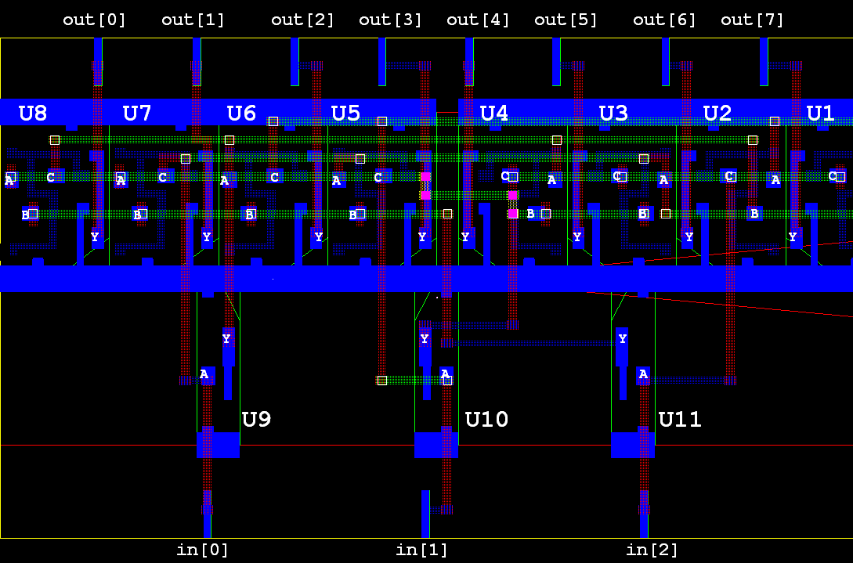
布线后

Slide 56
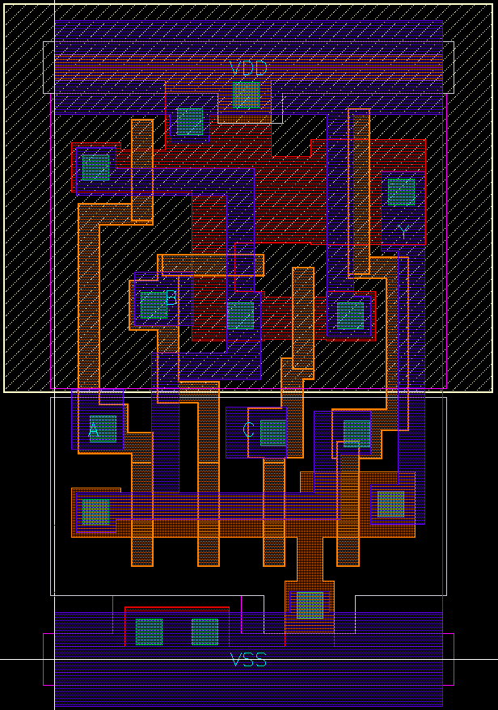
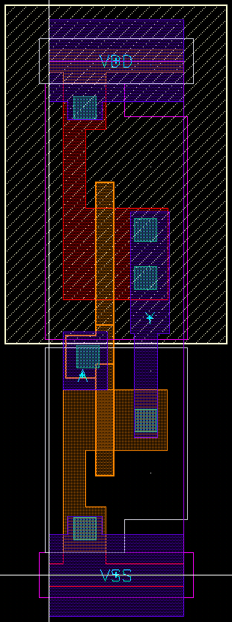
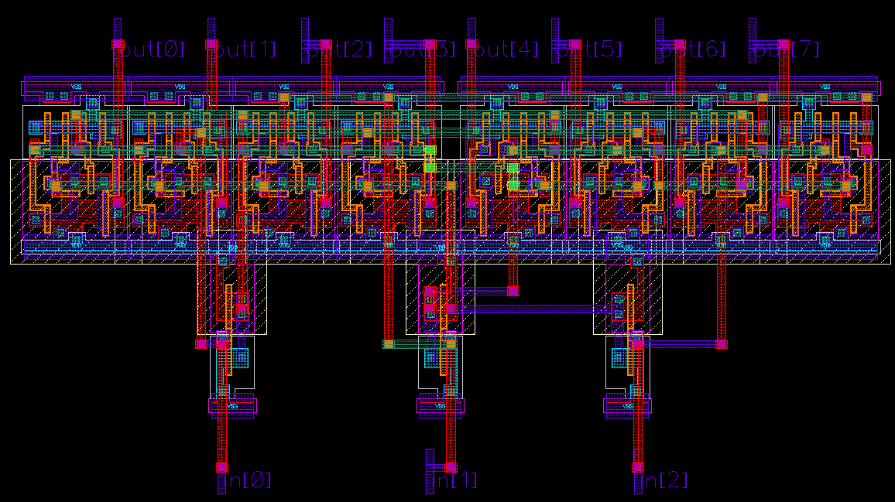
版图

Slide 57
其它“0”和“1”的表示方法

Slide 58
其它“0”和“1”表示方法
用磁通量的有无表示，超导体工艺
用能级的高低表示，量子计算机
用基因序列表示，A, G, C, T, DNA计算机，非二进制？

Slide 59
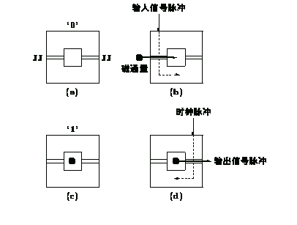
超导计算---RSFQ技术
(Rapid Single Flux Quantum)
基本原理
  超导(4-5K)环中的磁通量具有量子化特性，设计电路使超导环中的磁通量只变化一个磁通量，用磁通量的有无来表示二进制数位的“1” 和 “0”。磁通量的变化由外加电流控制。
  SQUID (Superconducting Quantum Interface Device)
电路特点
  工作频率高--100 GHz (实验室已达370 GHz, 1.5μ 工艺)。
  每个门的功率⎯⎯0.1μW。
  工艺比较简单。

Slide 60
量子计算（1）
量子力学特性
  量子叠加态(superposed state)：量子器件的信息位称为量子位(qubit)，它可处于叠加态。叠加态可以是 “0” 也可以是 “1”。通过测量或与其他物体发生相互作用可呈现出 “0” 态或 “1” 态。由于每个量子位都可以是 “0” 或 “1”， n 个量子位就可以表示 2^{n} 个 n 位数。常规计算机的一个 n 位存储单元只能存放一个 n 位数，而 n 个量子位可以存放 2^{n} 个 n 位数，可以实现超大容量的存储器。
  量子纠缠态(entangled state)⎯⎯除了叠加态以外，用作运算的多个量子位还应处于纠缠态，即所有量子位的状态紧密相关。当测量某个量子位时，会影响其他量子位的测量结果。
  量子并行 (quantum parallelism) ⎯⎯计算 f(x) 时，可同时计算出 x 的所有值的 f(x)。所以不需要多次循环，也不需要多个处理机并行计算。

Slide 61
量子计算（2）
应用领域
  大数 N 因子分解⎯⎯令 n = log₂N , 经典算法所需步骤为 2^{n/2} ，Shor 量子并行算法所需步骤为 Poly(n)，Poly(n) 为 n 的多项式。该算法将 NP 问题转换为 P 问题。
  搜寻算法⎯⎯ 在 N 个元素的集合中搜寻某个元素，经典算法搜寻 N/2 次后，找到的概率为 1/2， Grover 量子搜寻算法则只需 N^{1/2} 次，即可达到同样概率。
  量子系统模拟⎯⎯常规计算机不可能有效地模拟量子系统，因为它们的物理机制不同。用常规计算机模拟量子系统，所需的信息量和时间都远大于模拟经典系统。量子计算可用于研究高温高密度等离子体、量子色动力学、晶体固态模型、分子行为的量子模型等。

Slide 62
量子计算（3）
物理实现
  量子位的实现⎯⎯任何两态的量子系统都可作为量子位，如原子的能级、电子或原子核的自旋、光子的正交偏振态等。
  量子计算机的实现⎯⎯有多种可能，包括：核磁共振（用磁场中的原子核自旋作为量子位）、离子阱（用被俘获在线性量子阱中的离子作为量子位）、硅基半导体量子器件（杂质核自旋与电子自旋相互作用）等。
存在问题
  量子位的缠结态容易崩溃，位数越多，越难实现。
  量子器件之间的连接。
  为了维持量子逻辑的一致性，量子系统和环境的隔离。
  设备缺陷所引起的逻辑错误。

Slide 63
分子计算机
原理
  DNA 计算机利用 DNA 分子保存信息。DNA 分子是由 A, G, C, T 四种核苷酸（碱基）组成的序列。不同的序列可用来表示不同的信息。通过 DNA 分子之间的一系列生化反应来进行运算，可产生表示结果的 DNA 分子。已解决了 7 个城市的旅行售货员等问题。
优点
  高度并行⎯⎯所有 DNA 分子同时运算。
  能耗低⎯⎯半导体计算机的 10¹⁰ 之一。
  存储密度大⎯⎯磁存储器的 10¹² 倍。
缺点
  生化反应慢、操作有随机性、DNA 分子容易水解、DNA 分子之间难以通信。

Slide 64
作 业

